Slide 1

小R科技Raspberry Pi WiFi智能小车基本原理
深圳市小二极客科技有限公司
www.wifi-robots.com

Slide 2
一、整体架构
二、电源网络
三、实时视频传输（mjpg-streamer）
四、双向数据转发
五、舵机基本原理
六、电机基本原理
七、超声波模块基本原理
八、红外传感器基本原理
目录

Slide 3
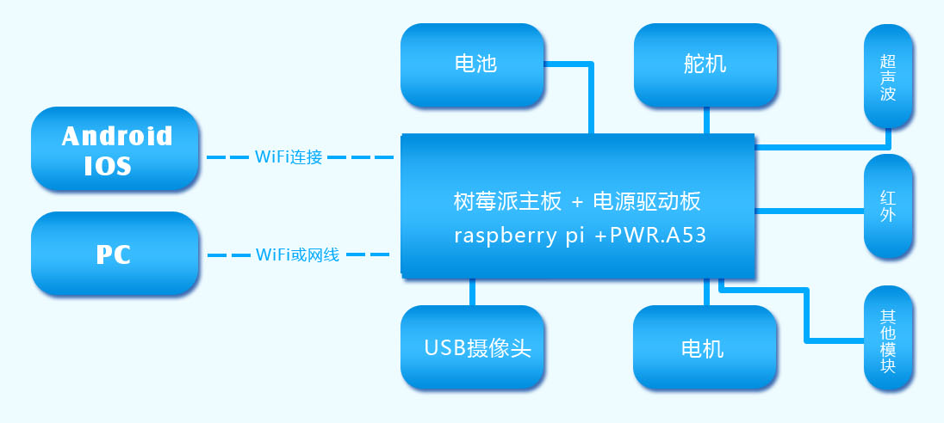
一、整体架构

Slide 4
二、电源网络
小R科技Raspberry Pi WiFi智能小车使用带大电流保护板的18650锂电池组，使用标准的5.5mm*2.1mm的圆形接口。经过PWR.A53电源电机驱动板上的总开关后，给整个系统供电。
A、经过大电容滤波后，直接电池电压给电机驱动芯片供电，驱动小车电机。
B、经过大电流DC-DC降压为5V后，给舵机系统供电。
C、经过DC-DC降压为5V后，给树莓派主板供电，再由树莓派主板给摄像头供电。

Slide 5
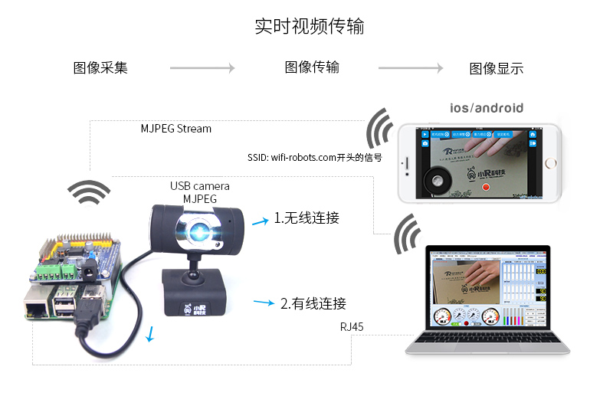
三、实时视频传输（mjpg-streamer）
小R科技Raspberry Pi WiFi智能小车，基于树莓派官方的raspbian系统，集成了mjpg-streamer推流服务，并默认将树莓派的无线网卡配置为AP热点模式。
Raspberry Pi 通过采集挂载在USB接口的MJPG格式的摄像头的数据，并编码封装成http协议的视频流，默认推送到8080端口。Android/IOS/PC设备，连接到Raspberry Pi 的热点（wifi-robots.com开头的SSID信号）后，打开控制软件，会自动从8080端口获取MJPG视频流，并进行解码、显示。由此实现了Raspberry Pi WiFi智能小车的实时视频传输功能。
PS：Raspberry Pi 3B/3B+自带了多路USB口，可持多路摄像头，最新固件默认配置2路，分别推送到8080/8081端口。PC端控制软件支持四宫格的4路视频同时显示。可参考Raspberry Pi系列教程中《多路视频设置》。

Slide 6
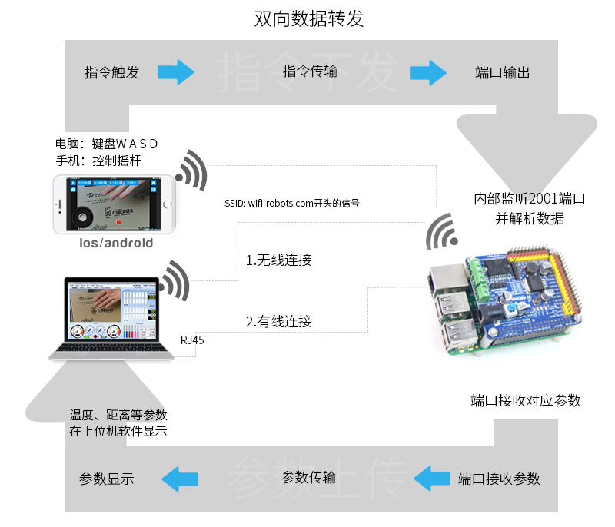
四、双向数据转发
小R科技Raspberry Pi WiFi智能小车固件，内部主程序（python版本/C版本）开通了TCP Server，在开机自启动后监听2001端口，等待客户端TCP Client的连接。 当Android/IOS/PC设备连接到Raspberry Pi的热点（wifi-robots.com开头的SSID信号）后，打开控制软件，开始作为TCP Client，通过2001端口，跟TCP Server握手。
此时，上位机控制软件既可以Write触发的指令到2001端口，由主程序对指令进行解析、执行；也可以持续Read由Raspberry Pi 的程序推送到 2001端口的数据（如超声波测的距离），并进行显示。由此实现小R科技Raspberry Pi WiFi智能小车的双向数据转发功能。

Slide 7

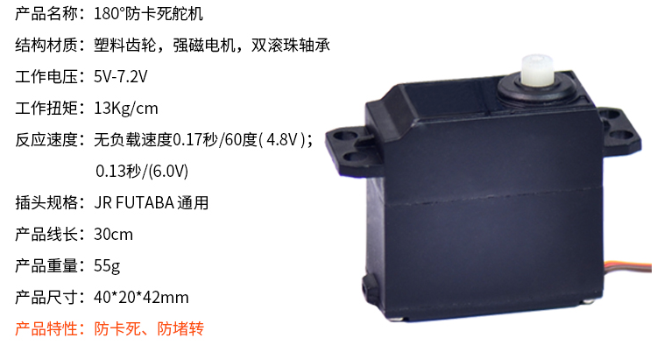
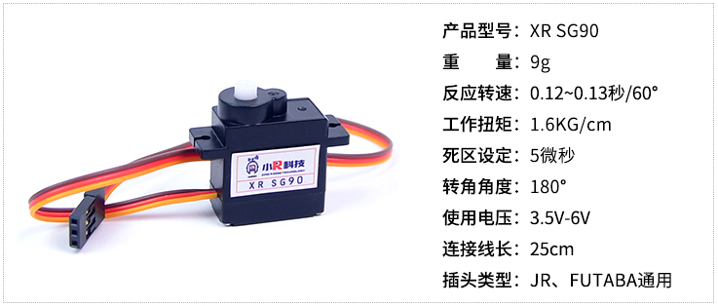
五、舵机基本原理
舵机是由PWM来控制角度，PWM的高电平时间0.5-2.5ms对应舵机的0°-180°，具体效果如左侧gif图所示，（shift+F5播放）。舵机两端有死区，长时间工作在死区，会导致舵机损坏，一般会让舵机工作在20°-160°之间。
舵机可分为数字舵机和模拟舵机。模拟舵机需要持续的PWM来驱动，而数字舵机只需要给一次角度就可以稳定在这个角度。
PS：小R科技提供两种防卡死舵机，都带防卡死功能。
13Kg/cm的舵机是用的硬件离合器来实现，当力度超过设定值时，结构离合断开，会有咔咔声但是不会烧毁舵机。受力正常时可自动恢复。
9g舵机是用的电保护，电流超过设定值，内部会断开供电系统，重启恢复。

Slide 8
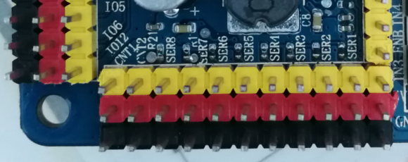
小R科技Raspberry Pi WiFi智能小车,使用的固件内部已经集成python库，可直接运行python程序。电源板上预留IO口很多，可直接使用 (使用.BCM模式，芯片内部引脚顺序)。
由于树莓派本身精度的问题，实际机械臂、云台等，不能由树莓派IO口直接驱动，否则会出现抖动的现象。故在电源板上集成了一颗PWM发生器，且将驱动包集成到了Smbus库中，并留出简易API接口供调用，对应的舵机号为PWR.A53主板上对应舵机号SER1-SER8：
from smbus import SMBus
XRservo = SMBus(1)
XRservo.XiaoRGEEK_SetServo(0x01,angle)
此函数为舵机角度设置，将0x01号舵机的角度值设置为angle。
类似的可以设置1 -8号舵机的角度值；
XRservo.XiaoRGEEK_SaveServo()
此函数为舵机角度记忆，存储当前所有舵机角度值。
XRservo.XiaoRGEEK_ReSetServo()
此函数为恢复所有舵机至已存储的角度

Slide 9
六、电机基本原理
电机就是一种将电能与机械能相互转换的电磁机械装置，一般有两种应用形式：
第一种是把电能转换为机械能，称之为电动机；
第二种是把机械能转换为电能，称之为发电机。
直流电机的转动方向和电流方向有关，当电流从+ → - 时，电机顺时针旋转，当电流从- → + 时，电机逆时针旋转。所以可以像于坦克一样运动：
两边同时正转，前进；同时反转，后退；左正右反，原地右转；左反右正，原地左转。

Slide 10
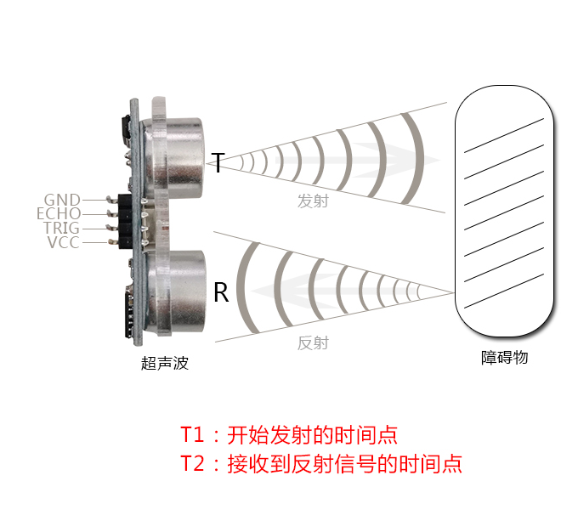


七、超声波模块基本原理
时间差测距法：通过超声波发射器向前方发射40KHz超声波,在发射的同时开始计时,超声波在空气中传播时碰到障碍物就立即反射回来,超声波接收器收到反射波就立即停止计时。声音在空气中的传播速度为v ,而根据计时器记录的发射和接收回波的时间差△t ,就可以计算发射点到障碍物的距离S ,即:
以上算出来的距离单位是米（m），代码中一般使用厘米（cm），所以会在结果上乘以100。
另：声音在空气中的传播速度跟温度有关，具体如下
其中
v为声音传播速度，单位是 m/s
T为空气温度，单位是 ℃
一般使用15℃下，速度为340m/s

Slide 11
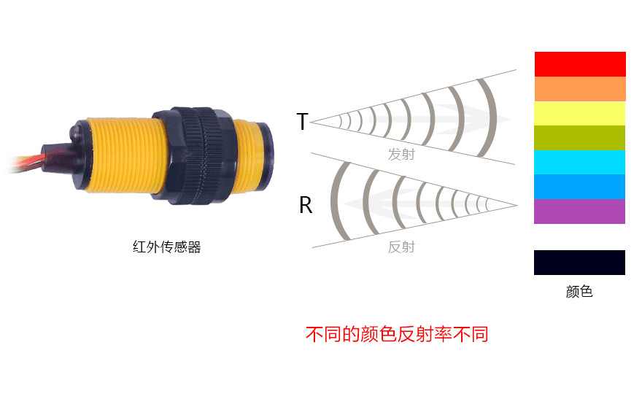
八、红外传感器基本原理
红外传感器前端包含一个红外发射头和一个红外接收头,通过尾部旋钮来调整红外发射强度（顺时针增强，逆时针减弱）。
红外线照射到物体表面后发生反射，红外接收头在接受到反射回来的红外光信号后，会改变自身电阻，当反射线强度大到一定程度，电阻低于设定值，会触发比较器状态变化，输出低电平，在我们看来就是检测到障碍物了。
障碍物距离越近，反射强度越强；
障碍物距离越远，反射强度越弱；
表面颜色不同，反射率不同，
白色最强，黑色最弱。

Slide 12
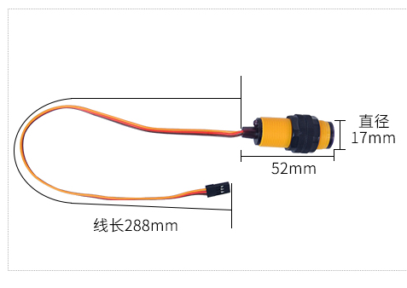
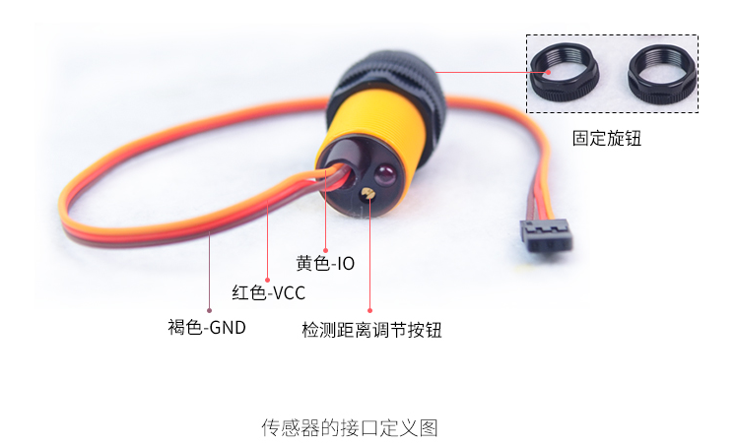
八、红外传感器基本原理

Slide 13

感谢观看！
官 网：www.xiao-r.com
论 坛：www.wifi-robots.com
官方商城：wifi-robots.taobao.com
微信公众号

